Slide 1
Word2Vec lab2

Slide 2
Проблема – компьютер не умеет понимать текст
Первая лабораторная показала нам, что компьютер может понять, что делала и делать – одно и то же слово в разной форме
Человек знает, что прекрасный и красивый – семантически близкие слова, а день и ночь – хоть и разный смысл несут но про что-то одно, но как объяснить это компьютеру?
Компьютер умеет работать с числами, что если перевести слова в числа, но как?
Мы хотим, чтобы для каждого слова его численное представление соответствовало семантике, то есть слова с «близкими» числами оказались семантически близкими

Slide 3
Word Embedding, Векторное представление слов
Word emdedding – общее название методов, которые ставят в соответствие каждому слову из словаря его векторное представление, например:
Дом -> [1.2, 0.7, -3.1, 2.2, … , 5.4]
Размер вектора обычно несколько сотен (100-500, чаще всего берут 300)

Slide 4
А зачем?
1. полезны сами по себе, например, для поиска синонимов или опечаток в поисковых запросах.
2. используются в качестве признаков для решения самых различных задач:
выявление именованных сущностей
тэгирование частей речи
машинный перевод
кластеризация документов
ранжирование документов
анализ тональности текста

Slide 5
А зачем? На примере поисковика
Word: преключение Ближайшие слова: приключение 0.748698 преключения 0.726111 приключения 0.692828 приключеия 0.670168 прключение 0.666706 приключеня 0.663286 прключения 0.660438 приключени 0.659609
https://habrahabr.ru/post/249215/

Slide 6
А зачем? На примере поисковика
Слово кофе
Ближайшие слова: коффе 0.734483 чая 0.690234 чай 0.688656 капучино 0.666638 кофн 0.636362 какао 0.619801 эспрессо 0.599390 кофя 0.595211 цикорий 0.594247 кофэ 0.593993 копучино 0.587324 шоколад 0.585655 капучинно 0.580286 кардамоном 0.566781 латте 0.563224
https://habrahabr.ru/post/249215/

Slide 7
А зачем? На примере «тихого дона»
Слово день
Ближайшие слова: ночь 0.89729
вечер 0.84619
следующий 0.83685
хутор 0.83258
татарский 0.82360
другой 0.82261
вешенский 0.82018
конец 0.80583
утро 0.80581
сутки 0.80569

Slide 8
Существующие методы векторного представления слов
Word2Vec https://arxiv.org/abs/1301.3781
Glove https://nlp.stanford.edu/projects/glove/
FastText https://fasttext.cc/
…

Slide 9
Идея Word2Vec
Будем «вычислять» вектор слова на основе его контекста
Проходимся по большому тексту/корпусу текстов некоторым окном и выполняем некую операцию, которая для одного слова, в зависимости от его контекстов даст нам векторное представление этого слова
На входе – текст или корпус текстов
На выходе – векторные представления для слов из текста
Word2Vec – это модель, которая обучается

Slide 10
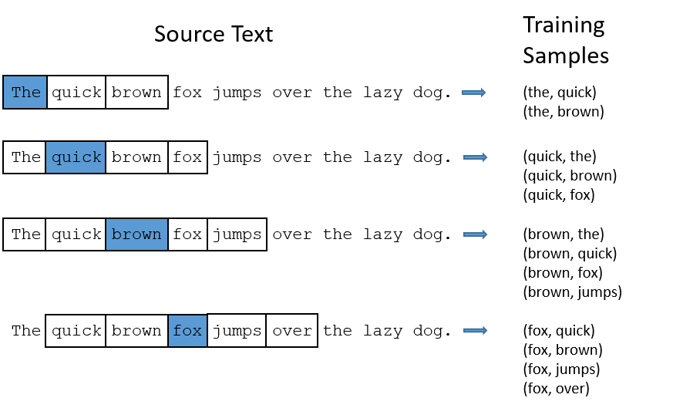
Окно Word2Vec

Slide 11
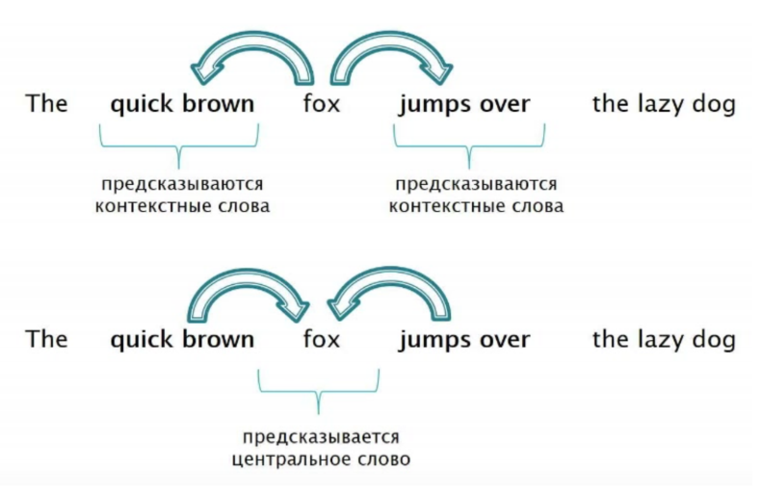
Модели Word2Vec
Две модели: Continuous BOW и Skip-gram.

Slide 12
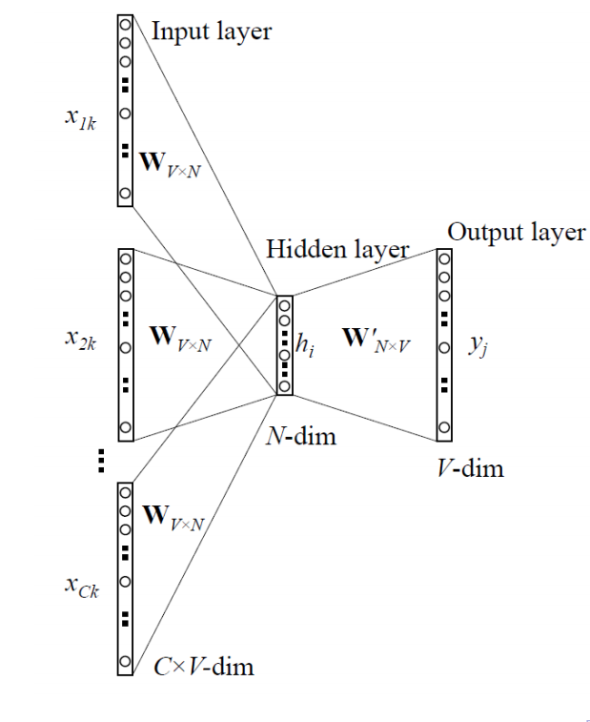
CBOW

Slide 13
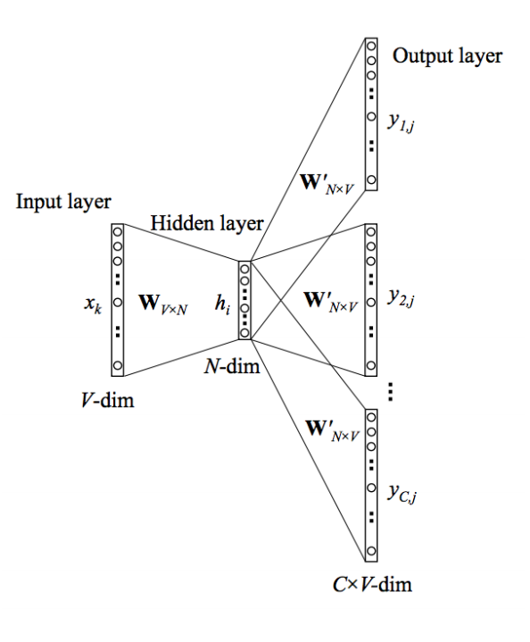
Skip-gram

Slide 14
Неожиданное применение Word2Vec
Языковая «математика»:
женщина + король – мужчина = ?

Slide 15
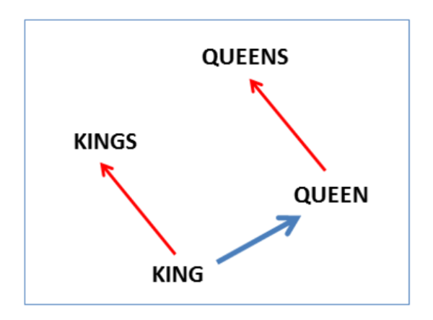
Неожиданное применение Word2Vec
Языковая «математика»:
женщина + король – мужчина = королева

Slide 16
Word2Vec Задание
План минимум (8 баллов из 10):
Обучить Word2Vec модель на своем корпусе текстов (большом, художественное произведение или несколько), используя результаты первой лабораторной (то есть слова должны быть нормализованы).
Реализовать следующее тестирование модели:
Поиск N ближайших слов для заданного слова
Получение векторного представления для заданного слова
Дополнительная задача (оставшиеся 2 балла):
Визуализировать небольшую часть словаря

Slide 17
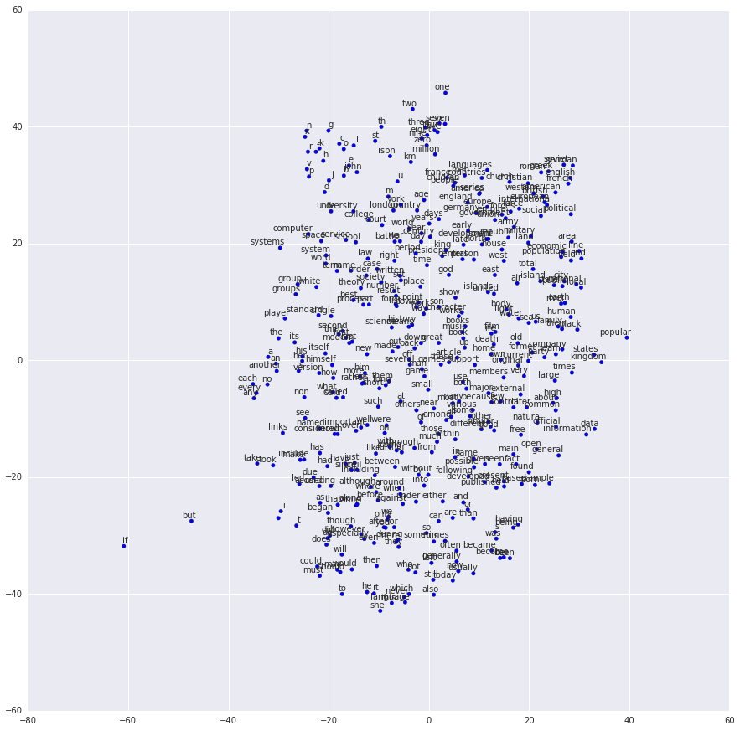
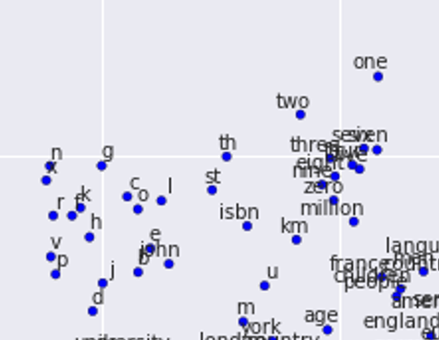
Визуализировать небольшую часть словаря
Идея заключается в том, чтобы нашу размерность 300 «уместить» в размерность 2 (2D векторы – Х и Y). В этом вам помогут ключевые слова снижения размерности, t-SNE и SVD

Slide 18
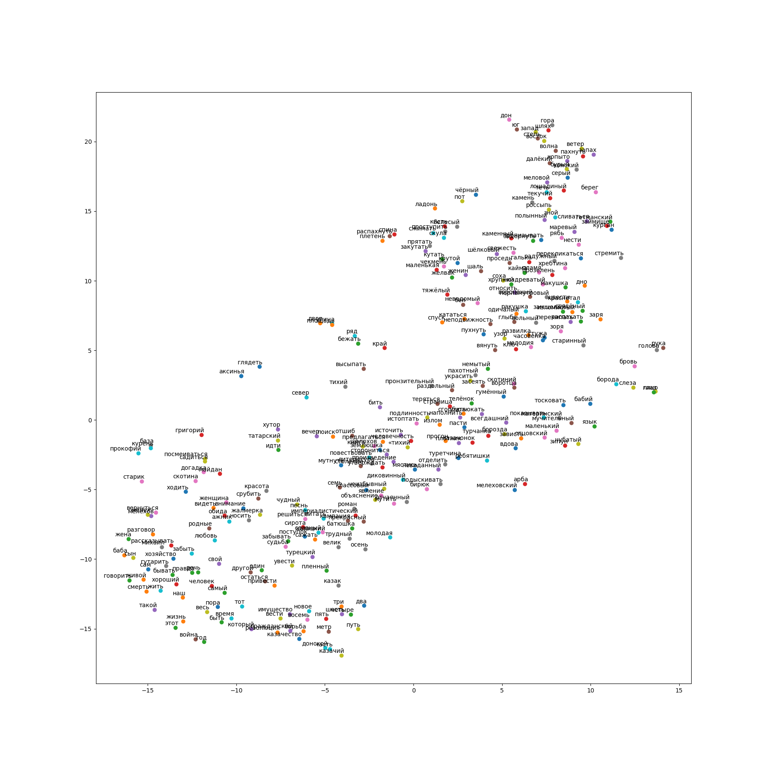
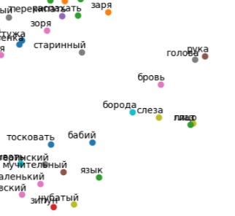
Визуализировать небольшую часть словаря

Slide 19
Word2Vec, HowTo
Библиотека genism https://radimrehurek.com/gensim/
Установка: pip install --upgrade genism
Документация: https://radimrehurek.com/gensim/models/word2vec.html

Slide 20
gensim.models.Word2Vec
Параметры:
sentences – список списков (list, каждый элемент которого – list) с предложениями, входные данные для обучения, например:
[[‘мама’, ‘мыть‘, ‘рама‘], [‘собака’, ‘прыгать‘, ‘диван‘] ] – видоизменённый выход первой лабораторной
size – размер выходного вектора (100-500, поэкспериментируйте)
window – размер окна
sg – метод, 1 – skip-gram, 0 – CBOW
Возвращаемое значение: непосредственно модель Word2Vec
Остальные параметры в документации

Slide 21
Сохранение/загрузка модели
our_model = 'my.model'
model.save(our_model)
model = gensim.models.Word2Vec.load(our_model)

Slide 22
Использование модели
Получить 10 ближайших слов к слову word:
model.wv.most_similar(positive=[word], topn=10):
Получить вектор слова:
model.wv[word]
Языковая «математика»:
model.wv.most_similar_cosmul(positive=['woman', 'king'], negative=['man'])
[('queen', 0.71382287), ...]

Slide 23

Что почитать?
Глава 7 – Как научить компьютер читать
https://habrahabr.ru/post/249215/ - примеры с поисковиком
http://www.machinelearning.ru/wiki/images/b/b3/Word2Vec.pdf - презентация про word2Vec
https://www.tensorflow.org/tutorials/word2vec - tutorial с визуализацией
https://www.google.com – Word embedding, Word2Vec

